Slide 1
Foglalkozási helyzet 1893-ban
174,000 felnőttből 143,000 volt kereső, 18,000 független, 13,000-nek nem volt foglalkozása (köztük voltak, akik koldulásból, tolvajlásból, jóslásból, stb. éltek)
50,506 dolgozott az iparban, 4453 a kereskedelemben, 17 000 zenész volt (őket tisztelet övezte és biztos megélhetés, főleg a magyar nemzeti mozgalom idején), 5847 mezőgazdasági munkás, 64,190 napszámos
Nők: kötél, seprű készítés, szövés, hímzés, dohánygyári munka, meszelés, mosás, toll tépés
Férfiak: fémművesség, kovácsok,
Mindkét nem: vessző, fa, nád megmunkálása, vályogvetés, téglaégetés, kőművesség
1945: a cigányok kimaradtak a földosztásból

Slide 2
Foglalkoztatás az állampárt idején
Iparosítás: 1971-ben a munkaképes korú cigányok kétharmada rendszeresen dolgozott (jellemzően alulfizetett, nehéz fizikai munkakörökben), 10 % független vagy alkalmi munka
Az ipari régiókban a férfiak teljes foglalkoztatása
Nők 30%-a volt aktív kereső (a 80-as évekre 50%), a nem cigányok 64%-ával szemben
15% dolgozott mezőgazdaságban, de csak 5%-uk volt tsz tag és még kevesebb növénytermelő, a többiek napszámosok, erdészeti dolgozó, csemete ültető, csősz, állatgondozó, szőlőmunkás 40% idény. Idénymunka volt élelmiszeriparban,út és vasútépítésben, építőanyagiparban, fafeldolgozásban is
Oláh cigányok: két kisebb csoport lókereskedéssel, illetve tehén tenyésztéssel foglalkozott, egy nagyobb csoport szállításra váltott, legtöbbjük iparban helyezkedett el. Rongy gyűjtés, hulladékkal kereskedés is jellemző volt rájuk.
Textil kereskedők: készítettek is rongyszőnyegeket és takarókat
Közveszélyes munkakerülés
Ingázás, munkásszállók vagy városokba áramlás
…

Slide 3
Oktatás
A második világháború előtt az iskolába nem járó cigány gyerekek aránya 50% volt 1957-re 10%
1945 után a nyolc osztály kötelezővé és általánossá tették. (Az iskolába nem járók aránya: beásoknál 10, oláhoknál 17, magyaroknál 6%.) A 47 és 51 között születetteknek már 27%-a nyolc osztályt végzett. Azok a gyerekek, akiknek kevesebb, mint 7 osztályuk volt, gyakorlatilag analfabéták voltak.
Amikor az 1971 után született gyerekek legnagyobb része már elvégezte az általános iskolát, az országban már munkanélküliség várt azokra, akik nem tanultak tovább. A középiskolai továbbtanulás csak a 90-es években vált lehetségessé és racionálissá. Eddig teljes foglalkoztatottság volt és kereseti különbséget sem jelentett az érettségi.
1962-ben miniszteri utasításra írták elő cigány tanulócsoportok létesítését. Az ilyen osztályokban kevesebbet tudnak a pedagógusok, kisebbek a követelmények, rosszabbak az oktatás körülményei. Az integrált oktatás esetén zavarják az osztályt, másrészt nem tudnak olyan ütemben haladni.
Az elkülönítés egy másik formája a cigány tanulók gyógypedagógiai intézményekbe, kisegítő osztályokba utalása volt. Az 1985/86-os tanévre a cigány gyerekek 18%-a járt ilyen helyre. Czeizel a hetvenes években a főváros 21 iskolájában és 3 intézetében vizsgálta a gyermekek értelmi állapotát. 62%-uk volt fogyatékos, 31% retardált és 7% átlagos.
1985-től változott a hivatalos politika és a cigány osztályok fokozatos megszüntetése lett a cél, megszigorították a kisegítő iskolába helyezés feltételeit is
Óvodába a mélyszegénységben élők 28%-a nem járt 1993-ban sem, a többiek sem rendszeresen
Dolgozók iskolája

Slide 4
Lakhatás
18. században a hivatalnokok döntötték el, hogy a cigányok mely területeken építhetik fel kunyhóikat, jellemzően azokon, amik másra nem voltak jók, mert belvíz vagy árvíz érintette őket, közel voltak a hulladéklerakóhoz, temetőhöz vagy kivégzőhelyhez
Néhány család, mely a falvakban telepedett le, fokozatosan asszimilálódott
1961-es párthatározat nyomán az állandó jövedelemmel rendelkező cigány lakosok államilag támogatott lakásépítési hitelehez jutottak, melyből alacsony komfortfokozatú Cs lakásokat építettek (csökkent) E lakások telepszerűen épültek, mintegy 10-11 000, a visszaélések miatt rossz minőségben
1971: telepen lakott a magyar cigányok 65% -a, az oláh cigányok 75% -a és a beások 48% -a
1980’ elcigányosodás: városi szegények a volt munkás kolóniákon vettek házat vagy a falvakba vándoroltak a munkanélküliség elől, a jobb módú nem cigányok kiköltöztek e területekről

Slide 5
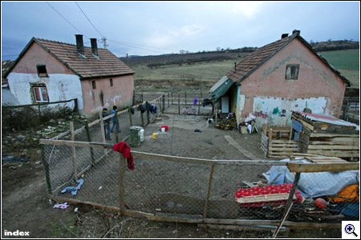
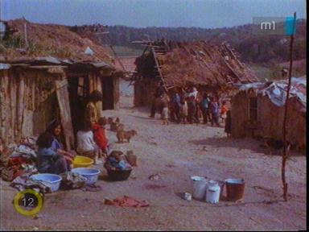
Kunyhók
„Cs lakások”

Slide 6
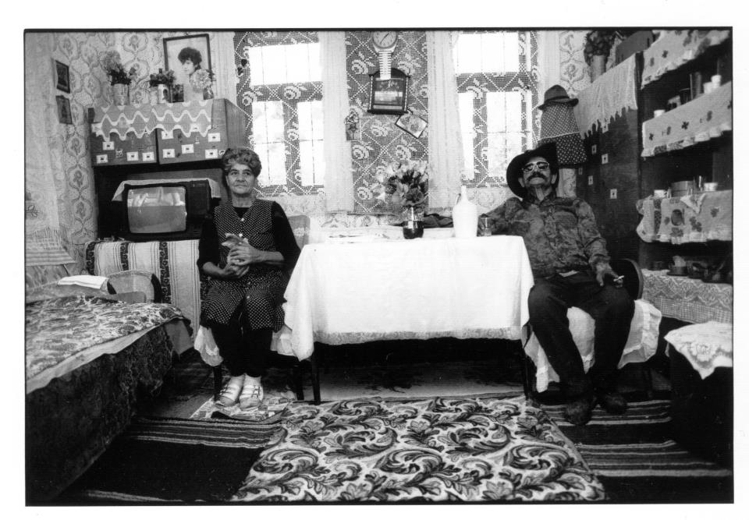
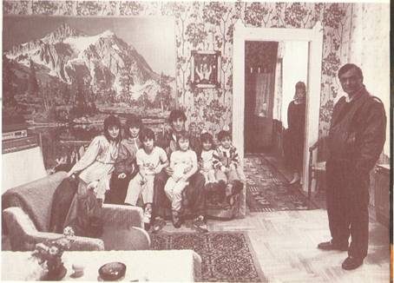

Slide 7
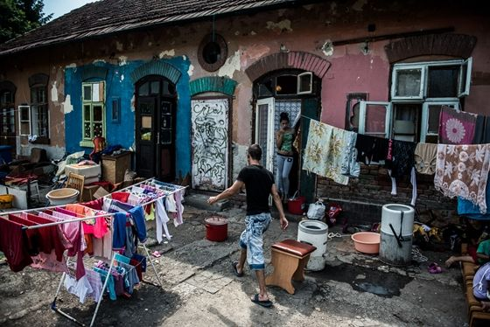
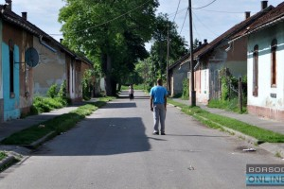
Munkáskolóniák
Számozott utcák Miskolcon

Slide 8
Érdekképviselet
1957-61: Magyarországi Cigányok Kulturális Szövetsége, melynek célja az eredeti cigány irodalom és zenei örökség megőrzése, kutatások a nylevről, munkahelyteremtés, oktatási és egészségügyi helyzet fejlesztése (pl. cigány kovács szövetkezetet támogattak, Romano Nyevipe című, magyar nyelvű cigány hetilap kiadása)
A hetvenes évek folklór mozgalma siettette az öntevékeny cigány kultúrcsoportok megalakulását. Ekkor a cigányság számára elérhető cél a kulturális-etnikus csoport státusza volt. Daróczi Ágnesek 1981-ben Tatán megszervezték a Hagyományőrző Folklór Együttesek Első Országos Találkozóját. Hamarosan néhány együttes országosan ismertté vált. Ez a hangszerelt, tökéletes stúdióviszonyok között rögzített zene, jóllehet a folklórból (különösen az oláh cigány folklórból) táplálkozott, önálló műfajjá lett. Noha az énekek többségét cigány nyelven adták elő, a hallgatóság és az újraelőadók többsége nem cigány anyanyelvű volt. Az a különös helyzet állt elő, hogy közben a „civil" életben a romanugrók nem győztek elhatárolódni az oláh cigányoktól, a zenében alkalmazkodtak, igazodtak hozzájuk. Egy ideig úgy tűnt, hogy a magyar nótát játszó klasszikus cigánybandák zenéje száműzetik a közös cigány kulturális kincsből.

